Slide 1
第七章 相关与回归分析
引例：财政政策是宏观调控的重要手段，财政平衡对于国家之宏观经济有着决定性的影响力，所以政府都会有年度财政预算，以尽量实现财政平衡，避免财政赤字。
在财政政策的制定上，我国多年来基本上延续使用的是“量入为出”的方法。在进行国家收入预算时，我们需要比较准确地测定次年度的财政收入，以此拟定预算支出，保障经济平稳发展。因此，我们提出国家财政收入决定因素统计分析这一课题，通过统计的方法，研究多项因素对我国财政收入的影响，从而建立财政收入预测模型，以达到对现实经济活动进行指导的目的。
华南理工大学精品课程

Slide 2
财政收入水平的高低是反映一国经济实力的重要标志。在一定时期内，财政收入规模大小受许多因素的影响，相关研究表明：一个国家的农业、工业、建筑业总产值、社会总人口、最终消费、是否受灾等因素，是决定一个国家一定时期内财政收入规模大小的主要影响因素。
另外，税收水平高低、国民生产总值规模大小、进出口额、社会从业人数的多少、其它收入的多少等也在一定程度上影响着财政收入，为了简化起见，我们只取上述六个主要变量作为解释变量，分析他们对财政收入的影响程度，从而达到预测未来财政收入的目的。
华南理工大学精品课程

Slide 3
提出问题
分析财政收入的主要影响因素，你认为建立财政收入分析模型该考虑那些因素？
Q1
Q2
分析各主要影响因素对财政收入的影响程度，可以按照影响程度来抽取变量吗？
Q3
试建立财政收入的统计模型？
Q4
尝试分析统计模型中解释变量的经济意义。
一般而言，农业和建筑业的发展应该会使财政收入增加，请对你建立的模型进行分析、探讨，并修正你的模型？
Q5
华南理工大学精品课程

Slide 4
学习内容
相关分析与回归分析的基本概念和原理
线性回归方法的参数估计
线性回归方法的模型检验
线性回归方法的应用
华南理工大学精品课程

Slide 5
学习目标
总目标：掌握相关与回归分析的基本理论和方法，以便在实际工作中能对具有相关关系的社会经济现象进行有效的分析，为管理层的预测和决策服务。
要求：
了解相关与回归分析的概念、特点；
掌握相关分析与回归分析的区别与联系，进而掌握回归分析的定性和定量分析方法；
掌握回归模型的拟合方法、对回归方程拟合精度的测定和评价的方法。
华南理工大学精品课程

Slide 6
具体章节结构
7.1
第一节：相关分析
7.2
第二节：一元线性回归
7.3
第三节：多元线性回归
7.4
第四节：非线性回归
华南理工大学精品课程

Slide 7
第一节 相关分析
确定：相关
密切程度
确定：有无
相关和类型
计算：相关
系数并检验
相关与回归
分析内容
模型和估计值
的检验
确定：回归数学
模型
华南理工大学精品课程

Slide 8
7.1.1 相关分析的概念
1．函数关系（确定性关系）：它反映现象之间存在着严格的依存关系，在这种关系中，对于某一变量的每一个数值，都有另一个变量的确定值与之相对应，并且这种关系可以用一个数学表达式反映出来。如：圆的面积与半径之间的关系，即S=πR²
2．相关关系（非确定性关系）：它反映现象之间确实存在的，但关系数值不固定的相互依存关系。这一概念表明：
（1）相关关系是指现象之间确实存在数量上的相互依存关系。
（2）现象之间数量依存关系的具体关系值不是固定的。
华南理工大学精品课程

Slide 9
3．相关关系与函数关系的联系
由于有观察或测量误差等原因，函数关系在实际中往往通过相关关系表现出来。在研究相关关系时，又常常要使用函数关系的形式来表现，以便找到相关关系的一般数量表现形式。
华南理工大学精品课程

Slide 10
7.1.2 相关分析的种类
1．按相关的程度：完全相关、不完全相关、
不相关；
2．按相关方向：正相关、负相关；
3．按相关形式：线性相关、非线性相关
4．按相关变量的多少：单相关、复相关和
偏相关；
华南理工大学精品课程

Slide 11
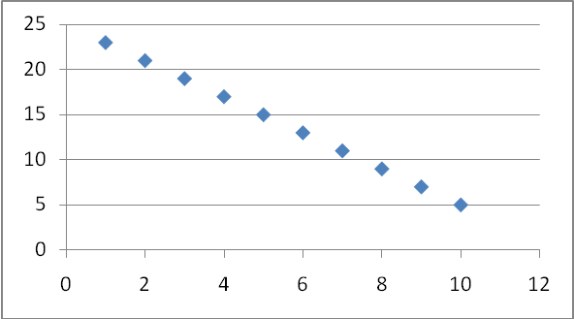
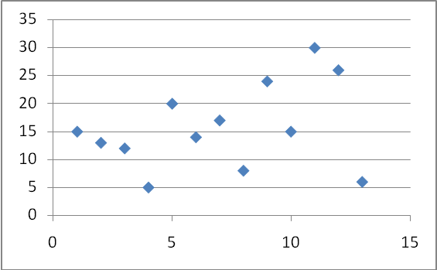
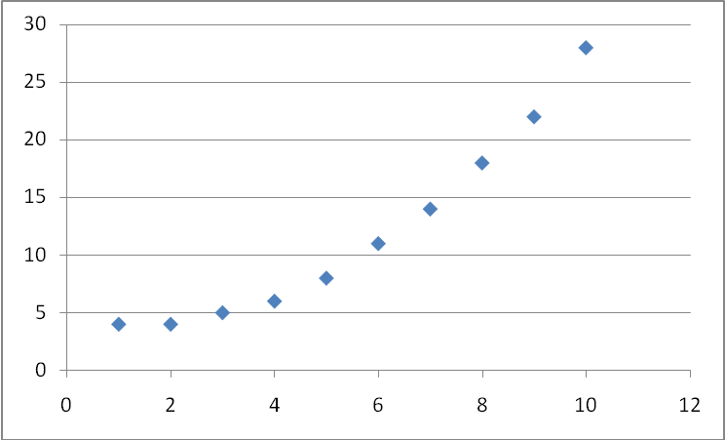
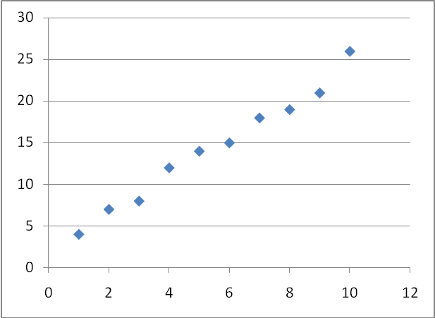
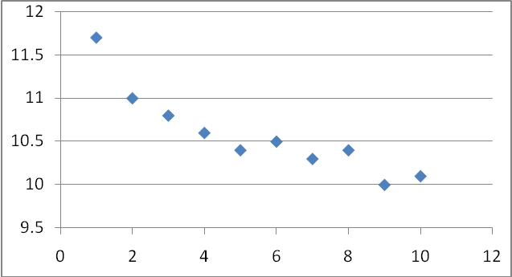
各类相关关系的表现形态图
完全相关
不相关
非线性相关
正相关
负相关
图7-1 相关关系分类图
华南理工大学精品课程

Slide 12
7.1.3 相关表和散点图（相关图）
1．相关表
相关表是一种反映变量之间相关关系的统计表。将某一变量按其取值的大小排列，然后再将与其相关的另一变量的对应值平行排列，便可得到简单的相关表。
例7-1：引例中2001-2011年我国财政收入与工业总产值的相关情况如表7-1所示：
华南理工大学精品课程

Slide 13
表7-1 财政收入与工业总产值相关表
年份 | 财政收入y（亿元） | 工业总产值x（亿元）
2001 | 16386.0 | 43580.6
2002 | 18903.6 | 47431.3
2003 | 21715.3 | 54945.5
2004 | 26396.5 | 65210.0
2005 | 31649.3 | 77230.8
2006 | 38760.2 | 91310.9
2007 | 51321.8 | 110534.9
2008 | 61330.4 | 130260.2
2009 | 68518.3 | 135239.9
2010 | 83101.5 | 160722.2
2011 | 103874.4 | 188470.2
从上表可看出，财政收入与工业总产值之间存在一定的正相关关系。
华南理工大学精品课程

Slide 14
7.1.3 相关表和散点图（相关图）
2．相关图
相关图又称散点图，它是将相关表中的观测值在平面直角坐标系中用坐标点描绘出来，以表明相关点的分布状况。
通过相关图，可以大致看出两个变量之间有无相关关系以及相关的形态、方向和密切程度。
以表7-1为例，用EXCEL绘制相关图如下：
华南理工大学精品课程

Slide 15
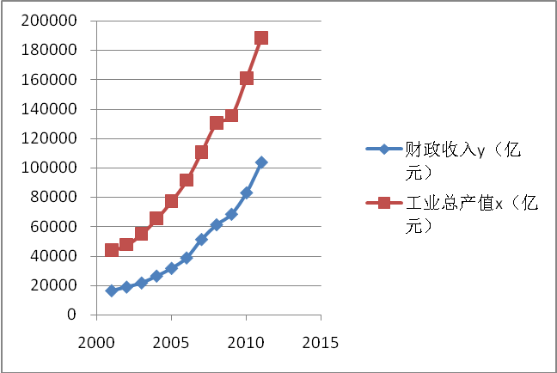
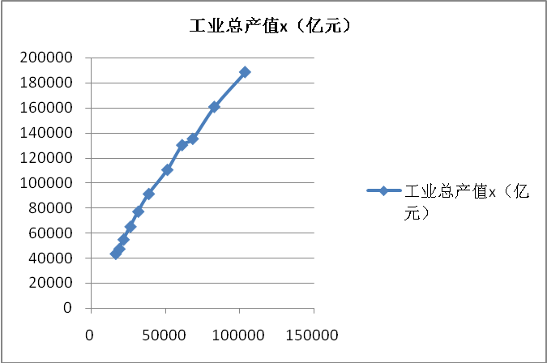
财政收入与工业增加值相关图
图7-2 财政收入与工业总产值相关图与散点图
华南理工大学精品课程

Slide 16
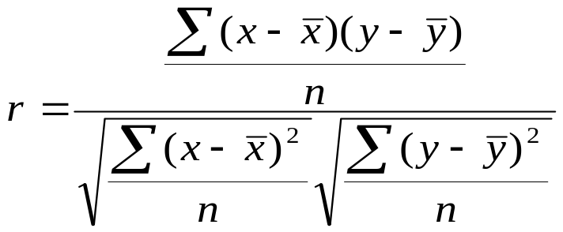
7.1.4 相关系数
1．相关系数的定义：用来说明变量之间在直线相关条件下相关关系密切程度和方向的统计分析指标。就参数统计而言，常用的是皮尔逊积矩相关系数(Pearson)：即协方差与两变量标准差乘积的比值，是没有量纲的、标准化的协方差。其公式定义为：
式中：n表示数据项数，
x为自变量，y为因变量。
如果以上数据是针对总体的称为总体相关系数，针对样本的则称为样本相关系数。
华南理工大学精品课程

Slide 17
使用相关系数时应该注意的问题
相关关系不等于因果关系；
相关系数只度量变量间的线性关系，因此，弱相关不一定表明变量间没有关系；
极端值可能影响相关系数。
注意相关关系成立的数据范围。
警惕虚假相关
华南理工大学精品课程

Slide 18
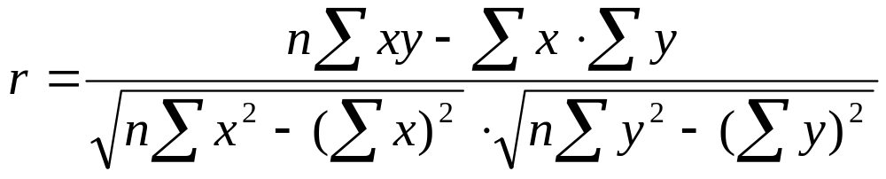
2．相关系数的计算
（1）根据相关系数定义的公式推导得简化公式：
（2）利用EXCEL计算相关系数
例：以表7-1数据，用EXCEL计算相关系数见表7-2。
华南理工大学精品课程

Slide 19





（1）简化公式
表7-2 财政收入与工业总产值的相关系数计算表
年份 | 财政收入 y(亿元) | 工业总产值 x (亿元)
2001 | 16386.0 | 43580.6 | 1899270100.4 | 268502306.9 | 714113718.8
2002 | 18903.6 | 47431.3 | 2249729004.7 | 357347605.2 | 896624376.4
2003 | 21715.3 | 54945.5 | 3019010977.5 | 471552082.6 | 1193155863.1
2004 | 26396.5 | 65210.0 | 4252347898.5 | 696773628.5 | 1721314577.5
2005 | 31649.3 | 77230.8 | 5964593241.9 | 1001677557.5 | 2444299325.0
2006 | 38760.2 | 91310.9 | 8337687086.3 | 1502353104.0 | 3539230152.8
2007 | 51321.8 | 110534.9 | 12217958913.8 | 2633925102.4 | 5672846612.0
2008 | 61330.4 | 130260.2 | 16967730124.9 | 3761411831.1 | 7988906110.3
2009 | 68518.3 | 135239.9 | 18289844036.8 | 4694757434.9 | 9266411456.1
2010 | 83101.5 | 160722.2 | 25831635762.1 | 6905860964.3 | 13356260144.7
2011 | 103874.4 | 188470.2 | 35520998610.8 | 10789897207.8 | 19577229725.6
合计 | 521957.3 | 1104936.647 | 134550805757.7 | 33084058825 | 66370392062.3
代入上述公式计算得到相关系数为0.99586，说明财政收入与工业总产值之间有高度的线性正相关关系。
华南理工大学精品课程

Slide 20
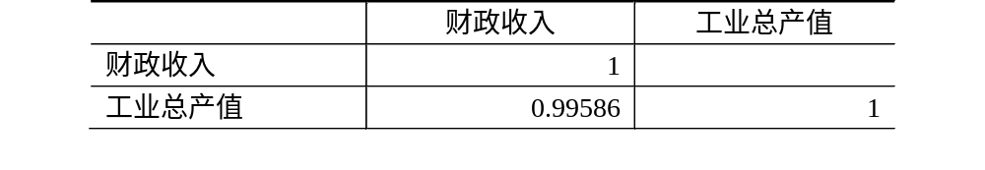
（2）Excel自动计算
以表7-1的数据为例，简要步骤与结果如下：
打开EXCEL，从[工具]——[数据分析]——[相关关系]进入相关关系窗口做相应处理得以下结果：
华南理工大学精品课程

Slide 21
3．相关系数的意义：相关系数一般可以从正负符号和绝对数值的大小两个层面理解。正负说明现象之间是正相关还是负相关；绝对数值的大小说明两现象之间线性相关的密切程度。
（1）r的取值在-1到+1之间。
（2）r=+1，为完全正相关；r=-1为完全负相关。表明变量之间为完全线性相关，即函数关系。
（3）r=0，表明两变量无线性相关关系。
（4）r>0,表明变量之间为正相关；r<0，表明变量之间为负相关。
（5）r的绝对值越接近于1，表明线性相关关系越密切；r越接近于0，表明线性相关关系越不密切。
华南理工大学精品课程

Slide 22
相关程度的判定
①∣r∣< 0.3，为无线性相关；
②0.3≤∣r∣＜0.5，为低度线性相关；
③0.5≤∣r∣＜0.8，为显著线性相关；
④∣r∣≥0.8，一般称为高度线性相关。
以上说明必须建立在相关系数通过显著性检验的基础之上。
华南理工大学精品课程

Slide 23
4．相关系数的显著性检验
相关系数是根据样本数据计算的，具有一定随机性，能否真实地表现变量总体的相关情况受到随机因素和样本容量大小的影响。故需要对其进行检验。
样本相关系数的检验包括两类检验：
（1）对总体相关系数是否等于0进行检验；
（2）对总体相关系数是否等于某一给定的不为0的数值进行检验。
华南理工大学精品课程

Slide 24
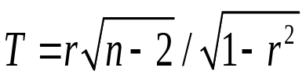

对总体相关系数是否等于0的检验
总体相关系数的检验统计上用t检验。
检验统计量为 ，服从自由度为n-2的t分布
其步骤如下：
第一步，提出原假设和备择假设。假设样本相关系数r是抽自具有零相关的总体，即
H₀: ＝0， H₁: ≠0
第二步，规定显著性水平，并依据自由度（n-2）确定临界值；
第三步，计算检验的统计量：
第四步，做出判断。将计算的统计量与临界值对比，若统计量大于或等于临界值，表明变量间线性相关在统计上是显著的，若统计量小于临界值，则说明相关关系在统计上并不显著。
华南理工大学精品课程

Slide 25
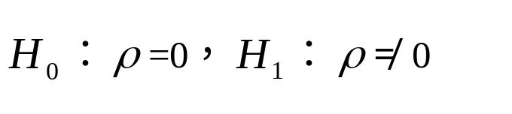

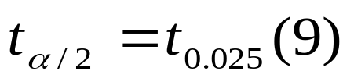
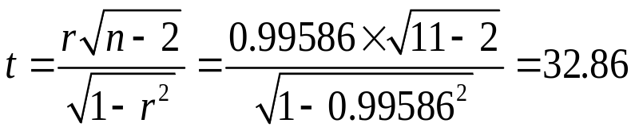
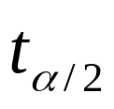
例：对例7-1中的相关系数进行检验
①提出原假设和备择假设。
②取显著性水平 ，根据自由度n-2=9; 查t分布表得 =2.262
③计算检验的统计量：
④由于T> ，则拒绝H₀，表明变量间线性相关在统计上是显著的。即财政收入与工总产值之间的相关系数是非常显著的。
华南理工大学精品课程

Slide 26
思考？
是否只要两个变量很相关，就一定可以进行回归，从而解出相应的模型？
华南理工大学精品课程

Slide 27
第二节 一元线性回归
回归分析(regression):就是通过一个或几个变量的变化去解释另一变量的变化。它通过对具有相关关系的变量之间数量变化的一般关系进行测定，进而确定一个相关的数学表达式，以便于进行估计或预测的统计方法。该方法包括找出自变量与因变量、设定数学模型、检验模型、估计预测等环节。
自变量(independent variable):解释变量，给定的或可以控制的、用来解释、预测因变量的变量。
因变量(dependent variable):响应变量，由自变量来解释其变化的变量。
华南理工大学精品课程

Slide 28
7.2.1 回归分析与相关分析的异同
1.回归分析的特点
（1）在变量之间，必须根据研究目的具体确定哪些是自变量，哪个是因变量。
（2）回归方程的作用在于，在给定自变量的数值情况下来估计因变量的可能值。一个回归方程只能做一种推算。推算的结果表明变量之间具体的变动关系。
（3）线性回归方程中，自变量的系数为回归系数。回归系数的符号为正时，表示正相关；回归系数的符号为负时，表示负相关。
（4）确定回归方程时，只要求因变量是随机的，而自变量是给定的数值。
华南理工大学精品课程

Slide 29
2. 回归分析与相关分析的异同
（1）两者都是对变量间相关关系的分析；但相关关系所研究的变量是对等关系，而回归分析所研究的变量不是对等关系，分为自变量和因变量；另外，只有当变量间存在相关关系时，用回归分析去寻求相关的具体数学形式才有实际意义；
（2）相关分析对数据资料的要求是两个变量都必须是随机变量，而回归分析中自变量是可以控制的变量（给定的变量），因变量是随机变量。相关分析只表明变量间相关关系的性质和程度，要确定变量间相关的具体数学形式依赖于回归分析；
（3）相关分析的目的是研究变量之间的相关方向、程度以及相关的表现形式是什么；而回归分析的目的是拟合变量之间的表现形式（回归方程），并据此进行回归预测。可见，相关分析中相关系数的确定建立在回归分析的基础上。
华南理工大学精品课程

Slide 30
3. 回归分析的类型
按变量个数：一元回归、多元回归；
按回归形式：线性回归、非线性回归（可化为线性形式）
华南理工大学精品课程

Slide 31
4. 几个重要的概念
如果把Y的条件期望表示为X的某种函数, 这个函数称为回归函数。如果对于X的每一个取值，都有Y的条件期望与之对应，在坐标图上Y的条件期望的点随X而变化的轨迹所形成的直线或曲线，称为回归线；如果其函数形式是只有一个自变量的线性函数, 称为简单线性回归。
我们将总体因变量Y的条件均值表现为自变量X的某种函数关系，称为总体回归函数（简记为PRF）；
同理，我们将因变量Y的样本条件均值表示为自变量X的某种函数，这个函数称为样本回归函数（简记为SRF）。因此， Y的样本观测值的条件均值随自变量X而变动的轨迹，称为样本回归线。
华南理工大学精品课程

Slide 32
注意事项
（1）总体回归函数虽然未知，但它是确定的；
样本回归线随抽样波动而变化，可以有许多条。
（2）样本回归线还不是总体回归线，至多只是未知总体
回归线的近似表现。
（3）总体回归函数的参数虽未知，但是确定的常数；
样本回归函数的参数可估计，但是随抽样而变化的随机变量。因此，样本回归的参数计算值都是对总体回归参数的估计。
（4）总体回归函数中的U_{i}是不可直接观测的；
而样本回归函数中的e_{i}是只要估计出样本回归的参数就
可以计算的数值。
华南理工大学精品课程

Slide 33
5.线性回归分析的理论假设
自变量x与因变量y之间存在线性关系；
正态性：随机误差（即残差）e服从均值为 0，方差为σ^{２}的正态分布；
等方差：对于所有的自变量x，残差e的条件方差为σ^{２} ，且σ为常数；
独立性：在给定自变量x的条件下，残差e的条件期望值为0（本假设又称零均值假设）；
无自相关性：各随机误差项e互不相关；
华南理工大学精品课程

Slide 34
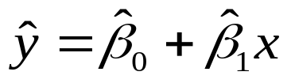
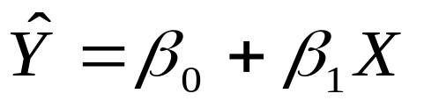
7.2.2 一元线性回归模型的建立
1．一元线性回归模型的确定
设有两个变量x和y，变量y的取值随变量x取值的变化而变化，我们称y为因变量，x为自变量；
回归系数
以样本统计量估计总体参数
总体未知参数
华南理工大学精品课程

Slide 35
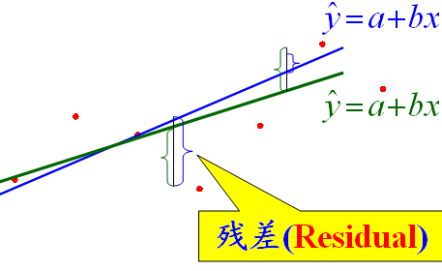
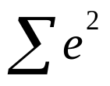
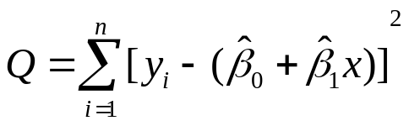


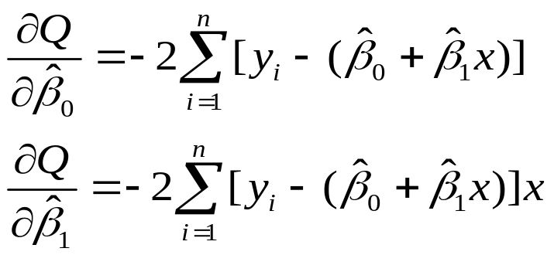
2．参数a、b的最小二乘估计
基本思想：
希望所估计的y拟合值偏离y实际观测值 的残差(Residual): e_{i}越小越好。可以取残差平方和 作为衡量其偏离程度的标准—最小二乘准则。
令
Q达到最小值
和 称为最小二乘估计量
微积分中极值
的必要条件
华南理工大学精品课程

Slide 36
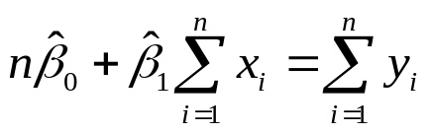
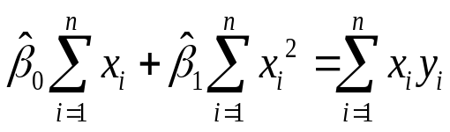
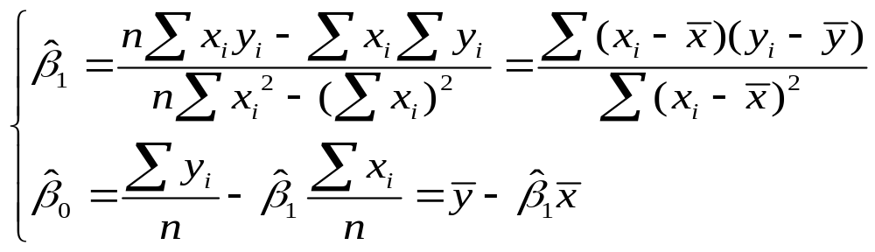
最小二乘估计
令偏导数为0
解方程
华南理工大学精品课程

Slide 37
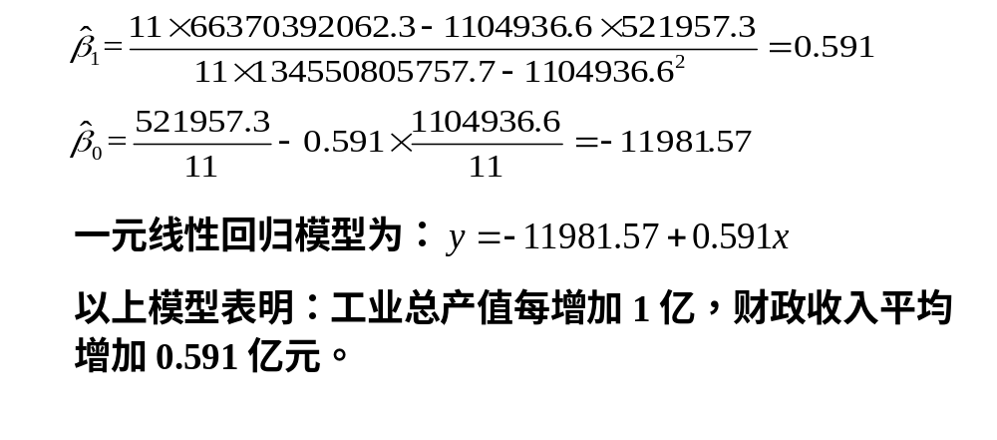
以例7-1数据，建立一元线性回归模型
华南理工大学精品课程

Slide 38
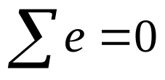
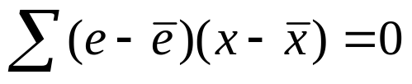



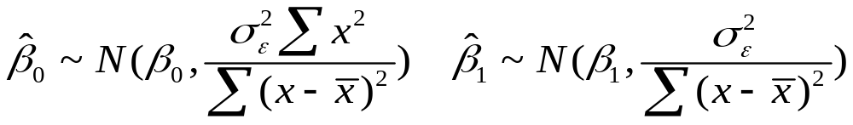
最小二乘估计的性质
残差之和为零；
最小二乘估计是因变量的线性函数；在所有的线性无偏估计中，回归系数的最小二乘估计的方差最小。
误差项与解释变量不相关；
与 分别是总体回归系数的无偏估计量；
与 均为服从正态分布的随机变量；
华南理工大学精品课程

Slide 39
3．回归方程的显著性检验
对于回归方程进行显著性检验基于以下两点：
第一，在根据样本数据拟合回归方程时，我们首先假设变量 之间存在着线性关系，但这种假设是否成立？就必须通过检验才能证实；
第二，样本回归方程中的 、 是对总体回归方程中参数的最小二乘估计值，样本回归系数能否作为总体回归系数的估计值，还需要对总体回归系数的显著性进行检验。
回归方程的检验一般包括两个方面的内容：
一是线性回归（模型）的检验；
二是回归系数的检验。
华南理工大学精品课程

Slide 40
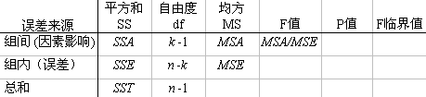
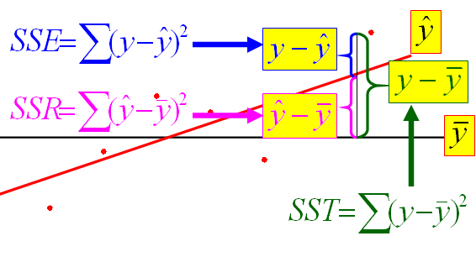
方差分析回顾
总平方和分解：SST=SSR+SSE
SST(Sum of squares of total)：总的平方和
SSR(Sum of squares of regression):回归平方和
SSE(Sum of squares of errors): 误差平方和
华南理工大学精品课程

Slide 41

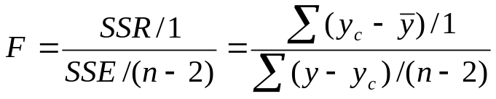
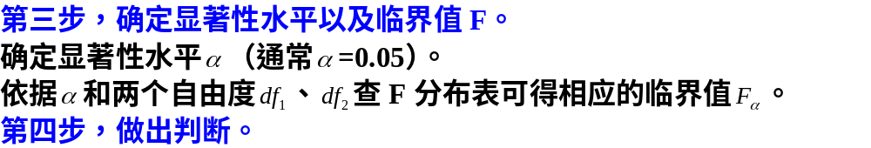
（1）线性关系模型的F检验
具体方法是将回归离差平方和（SSR）同剩余离差平方和（SSE）加以比较，应用F检验来分析二者之间的差别是否显著。检验的具体步骤如下：
第一步，提出假设。
H₀： =0， H₁： ≠0：
第二步，计算检验统计量F。
可以证明，在原假设成立的情况下，F统计量服从F分布，第一自由度为1，第二自由度为n-2，即F~F（1，n-2）。
华南理工大学精品课程

Slide 42






以例7-1数据，对回归模型作相应的F检验
表7-5 一元线性回归模型F检验计算表
年份 | 工业总产值x | 财政收入y | 拟合值
2001 | 43580.6 | 16386.0 | 13803.6 | 1132121665.2 | 6668767.5
2002 | 47431.3 | 18903.6 | 16082.0 | 983994616.6 | 7961813.0
2003 | 54945.5 | 21715.3 | 20527.9 | 724835733.9 | 1409832.1
2004 | 65210.0 | 26396.5 | 26601.1 | 434706122.5 | 41854.1
2005 | 77230.8 | 31649.3 | 33713.3 | 188714152.7 | 4260273.6
2006 | 91310.9 | 38760.2 | 42044.1 | 29230929.7 | 10783975.7
2007 | 110534.9 | 51321.8 | 53418.3 | 35612322.9 | 4395254.1
2008 | 130260.2 | 61330.4 | 65089.1 | 311114969.9 | 14128287.7
2009 | 135239.9 | 68518.3 | 68035.4 | 423733213.4 | 233152.7
2010 | 160722.2 | 83101.5 | 83112.5 | 1271764309.9 | 120.0
2011 | 188470.2 | 103874.4 | 99530.0 | 2712256839.2 | 18874140.1
合计 | 1104936.6 | 521957.3 | 521957.3 | 8248084875.8 | 68757470.6
华南理工大学精品课程

Slide 43
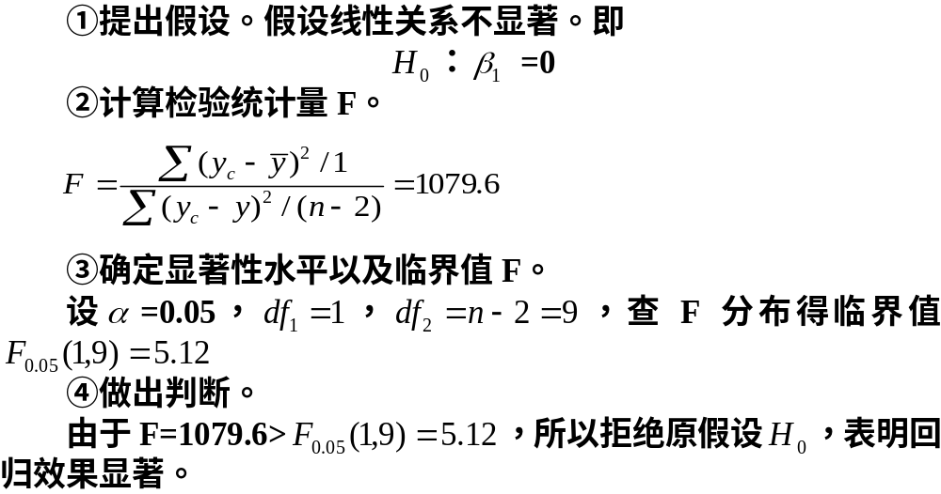
F检验的步骤：
华南理工大学精品课程

Slide 44
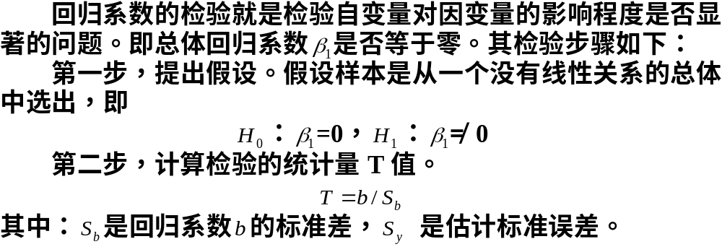
（2）回归系数的检验
华南理工大学精品课程

Slide 45
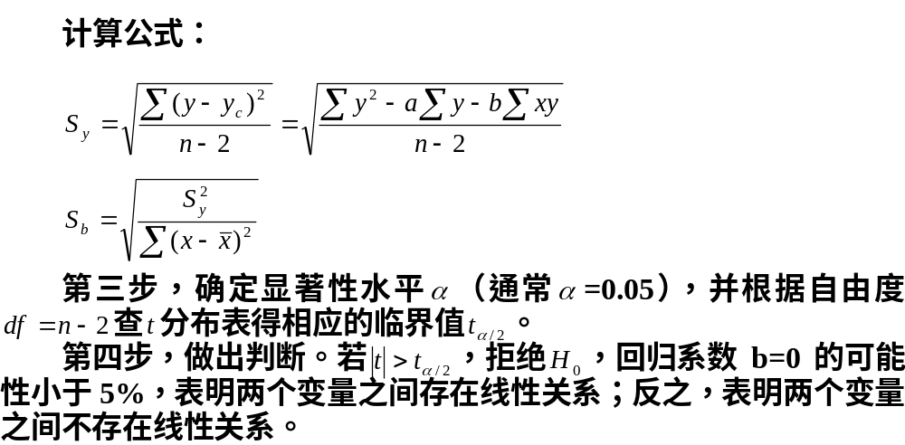
回归系数的检验（续）
华南理工大学精品课程

Slide 46
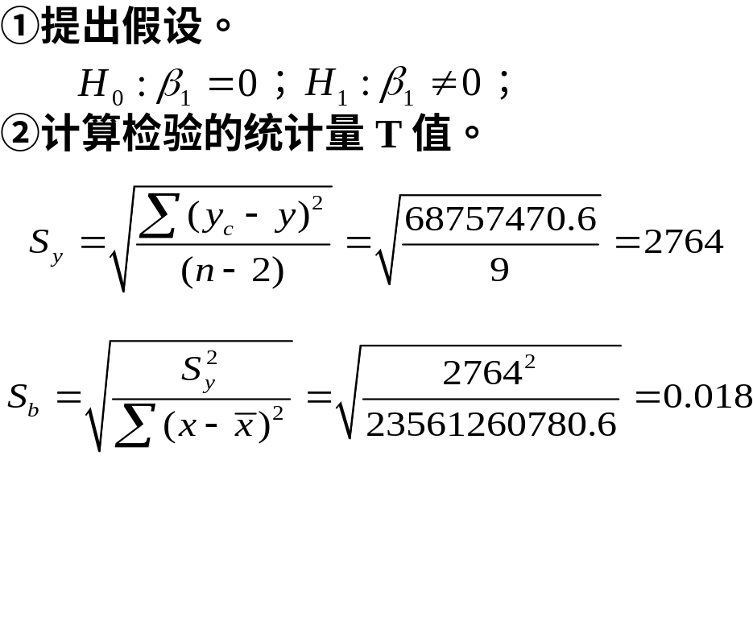
以例7-1数据，对回归模型做回归系数检验
③取显著性水平0.05，并根据自由度为9，查分布表得相应的临界值。
T=0.591/0.018=32.83
④由于T>临界值，拒绝，表明样本回归系数是显著的，财政收入与工业总产值之间确实存在着线性关系，工业总产值是影响财政收入的显著因素。
华南理工大学精品课程

Slide 47
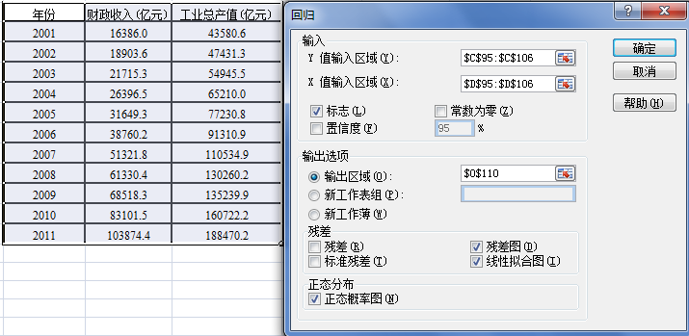
4．一元线性回归问题的EXCEL处理
以表7-1的资料为例，处理的简要步骤与结果如下：
在EXCEL主页面中，从[工具]——[数据分析]——[回归]进入回归分析的窗口做相应处理得如下图所示结果。
华南理工大学精品课程

Slide 48
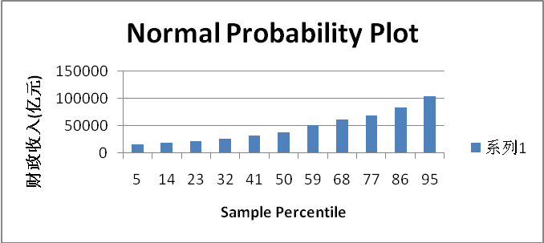
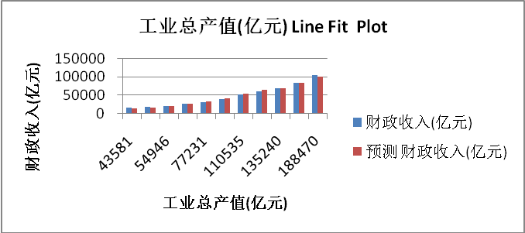
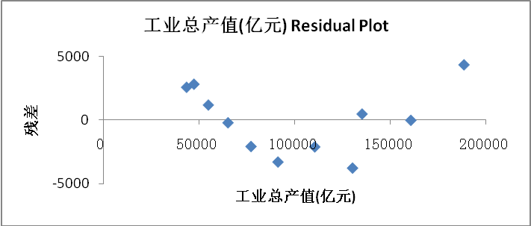
相关图形解释与分析
[正态概率图]
[线性拟合图]
[残差图]
华南理工大学精品课程

Slide 49
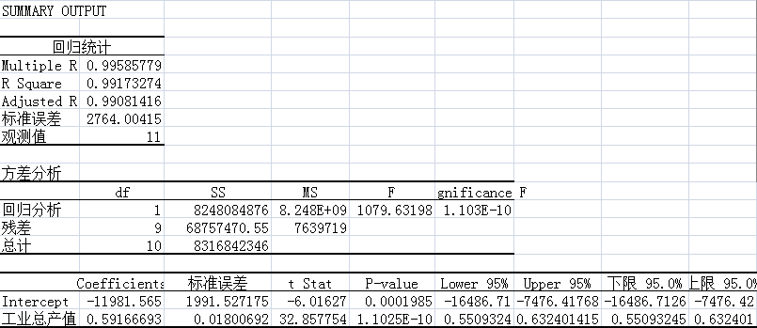
由图可知：相关系数R=0.9958，F检验回归方程显著，t检验回归系数P值小于0.05，说明回归系数是显著的，于是可以用于进行预测。
华南理工大学精品课程

Slide 50

5．回归预测
华南理工大学精品课程

Slide 51
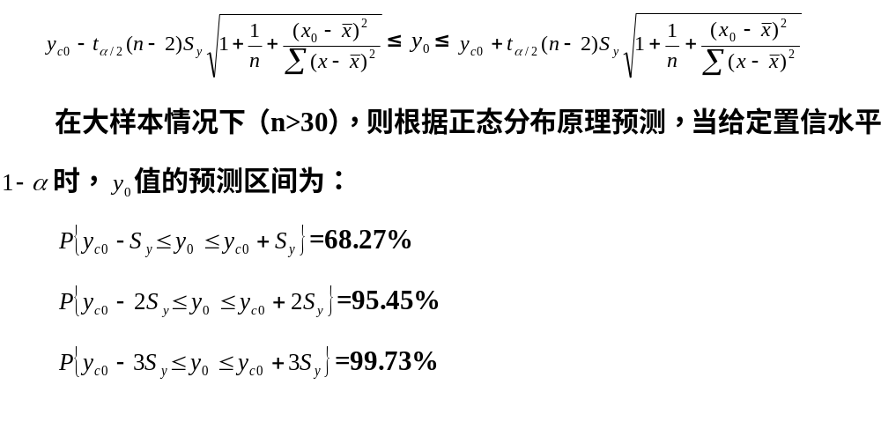
华南理工大学精品课程

Slide 52




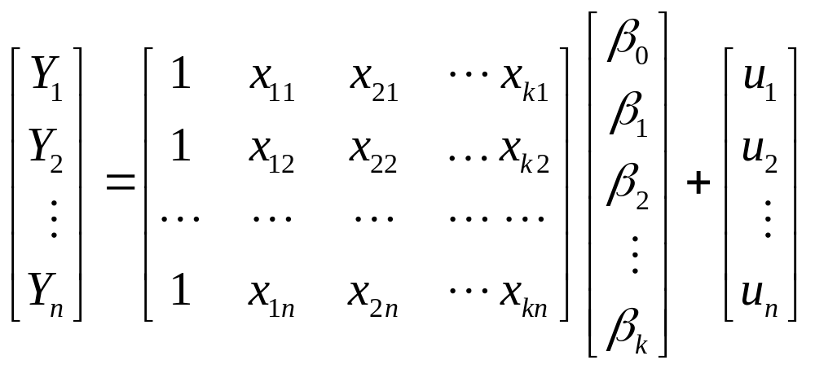
第三节 多元线性回归
多元线性回归模型是用于分析两个以上自变量与一个因变量之间线性关系的数学方程。其一般形式为：
式中： 为截距， 、 等称为偏回归系数，其均有一定的统计含义。
写为矩阵形式：
华南理工大学精品课程

Slide 53
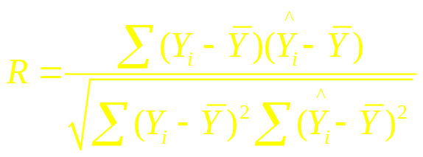
7.3.1* 偏相关系数与简单相关系数的内在联系
复相关系数：
度量一个变量与其他若干个变量联合线性联系程度
在数值上: 多重可决系数的平方根等于复相关系数
偏相关系数:
对于相互联系的多个变量，当控制其他变量保持不变的条件下，度量其中两个变量之间线性相关程度的指标称为偏相关系数。
华南理工大学精品课程

Slide 54
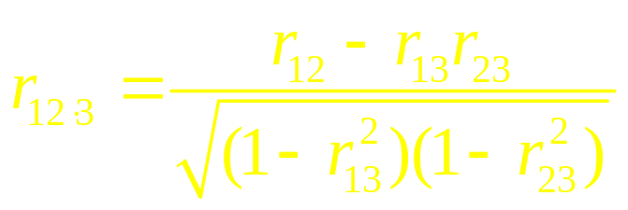


可以证明☹（以三个变量为例）
华南理工大学精品课程

Slide 55
7.3.2 多元回归模型的建立
1. 相关假定
相同的假定: 零均值、同方差、无自相关、
随机扰动项与自变量不相关、U正态性
增加的假定：各自变量之间不存在线性关系。
在此条件下，自变量观测值矩阵X列满秩
Rank(X) = k
采用最小二乘估计回归系数b：可以证明多元线性回归的最小二乘估计也是最佳线性无偏估计。
偏回归系数：回归模型中，回归系数表示当控制其它自变量不变的条件下，第j个自变量的单位变动对因变量均值的影响，这样的回归系数称为偏回归系数。
华南理工大学精品课程

Slide 56
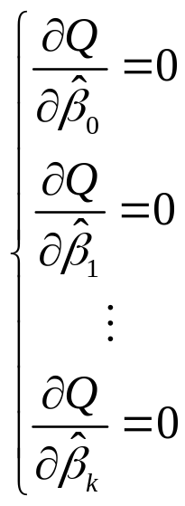
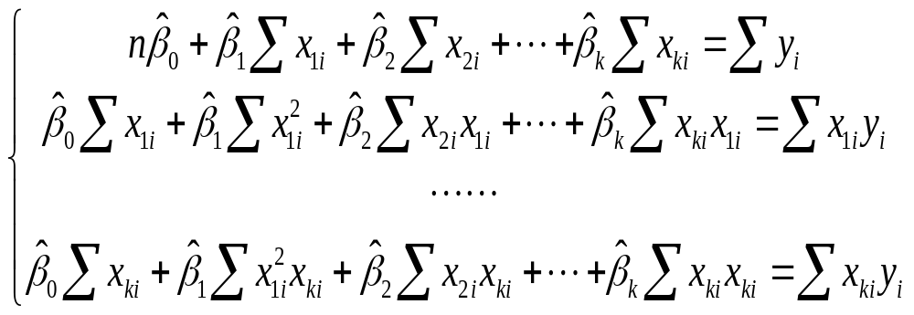
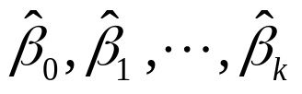
2. 采用最小二乘估计回归系数b
令：
取最小值， Q在最小值处偏导数为0，得
整理得：
求解该联立方程组即可得
华南理工大学精品课程

Slide 57
7.3.3 对回归方程“拟合优度”的检验
样本决定系数Ｒ^{２}，又称复决定系数，或多重决定系数。
定义：R²=SSR/SST
Ｒ^{２}存在的问题
样本容量增大(n↑)
R²的大小
很难说明问题
R²也随之增大(R²↑)
华南理工大学精品课程

Slide 58
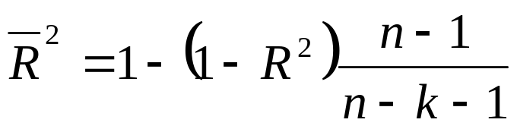

Ｒ^{２}改进
当n为小样本，解释变量数很大时，上式可能为负数，这时取其值为0。
R²与
均反映在给定样本下，回归方程与样本
观测值拟合优度，但不能据此进行总体模型的推断。
华南理工大学精品课程

Slide 59


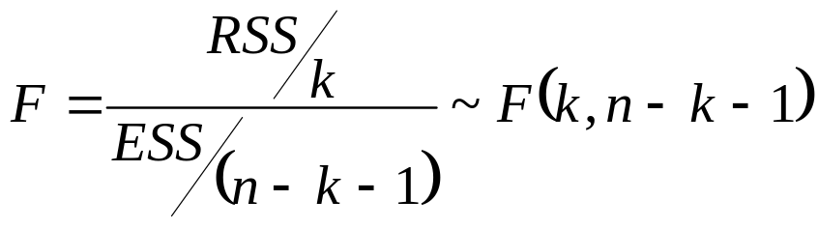




7.3.4 回归方程的显著性检验
第一步，提出假设：
原假设：
备择假设： （i=1，２，…，k）
第二步，计算统计量：
或：
第三步，查表，得：
拒绝H₀，
回归方程显著
第四步，做检验：
不拒绝H₀，
回归方程不显著
华南理工大学精品课程

Slide 60

7.3.5 回归系数的显著性检验
多元回归中系数检验的必要性
多元回归方程显著，并不意味着每个解释变量对因变量Y的影响都重要,因此需要进行检验：
回归方程显著
每个回归系数都显著
华南理工大学精品课程

Slide 61





回归系数检验的步骤
第一步，提出假设：
原假设：
备择假设：
第二步，构造并计算统计量 ：
第三步，查表得 ：
第四步，做检验
华南理工大学精品课程

Slide 62
第四节 非线性回归
7.4.1 非线性回归模型的建立
因变量 y 与 x 之间不是线性关系
可通过变量代换转换成线性关系
用最小二乘法求出参数的估计值
并非所有的非线性模型都可以化为线性模型
华南理工大学精品课程

Slide 63



7.4.2 几种常见的非线性模型
高阶回归方程的转化
基本形式
线性化方法
可得：
华南理工大学精品课程

Slide 64



7.4.3 其他非线性模型的转化
指数函数
基本形式：
线性化方法
  两端取对数得：
  令：y' = lny，则有
b > 0
b < 0
华南理工大学精品课程

Slide 65

幂函数
基本形式：
线性化方法
  两端取对数得：lg y = lga + blg x
  令：y' = lgy，x'= lg x，则y' = lga + b x'
b =-1
b> 1
b = 1
b<-1
0<b < 1
-1<b<0
华南理工大学精品课程

Slide 66


双曲线函数
基本形式：
线性化方法
  令：y' = 1/y，x'= 1/x, 则有
b < 0
b > 0
华南理工大学精品课程

Slide 67


对数函数
基本形式：
线性化方法
  x'= lnx , 则有
b > 0
b <0
华南理工大学精品课程

Slide 68


S 型曲线
基本形式：
线性化方法
  令：y' = lny, 则有
华南理工大学精品课程

Slide 69

7.4.4 非线性相关指数
非线性相关指数: 度量非线性相关程度
非线性相关指数就是非线性回归的可决系数，
或者用非线性可决系数R²的平方根R表示：
非线性相关指数的性质
R的值越接近于1，表明变量间的非线性相关程度越高；
反之，若R的值越接近于0，表明变量间的非线性相关程度越弱。
华南理工大学精品课程

Slide 70
小结
函数关系和相关关系的异同。
一元回归模型的建立、回归方程估计、拟合优度评价和系数的显著性检验，利用回归方程进行估计和预测。
多元回归模型的建立，回归方程的估计和修正，利用SPSS建模。
非线性回归模型的建立。
华南理工大学精品课程

Slide 71

思考与讨论
1、对应本章的引例，请查找统计年鉴的相关数据，将数据补齐至2012年。
2、对应本章的引例，完成引例的思考题，并进行分析。
3、对应本章引例，使用前述数据建模，后续查找的数据进行模型检验。
华南理工大学精品课程

Slide 72
课外自学讨论
课外查阅相关书籍，了解异方差，自相关，多重共线性，虚拟自回归内容
（１）回归模型残差的正态性检验
残差的直方图
残差的累积概率图（P-P图）
（２）回归模型残差的独立性检验
用Durbin--Watson检验，其参数称为D_{w}或D。D的取值范围是0<D<4。其统计学意义为：D≈2，残差与自变量相互独立；
D<2，残差与自变量正相关；D>2，残差与自变量负相关。
（３）残差的方差齐性检验
残差分析还可以检出奇异点和评判预测效果。
（４）自相关检验
（ 5）共线性诊断
共线性（collinearity）情况通过容差（tolerance）和方差膨胀因子
（variance inflation factor）来进行判别。
华南理工大学精品课程

Slide 73



误差项具有负自相关性的残差图
误差项具有异方差性的残差图
误差项具有正自相关性的残差图
华南理工大学精品课程

Slide 74
课外选修-SPSS辅助操作
1、用SPSS软件绘制散点图
2、利用SPSS计算相关系数并检验
3、SPSS线性回归的参数估计和检验
4、曲线回归分析SPSS软件操作步骤
华南理工大学精品课程

Slide 75
1、用SPSS软件绘制散点图
基本操作步骤:
选择菜单Graphs→Scatter/Dot
选择散点图的类型
Simple-简单散点图(2个变量)***
Define按钮：因变量Ｙ放入Y-Axis,自变量X放入X-Axis，其他项可以省略．
Overlay-重叠散点图：多对变量
Matrix-矩阵散点图：以方形矩阵的形式显示多对变量
3-D-三维散点图：以立体图的形式显示三对变量
华南理工大学精品课程

Slide 76

散点图矩阵
华南理工大学精品课程

Slide 77
2、利用SPSS计算相关系数并检验
界面说明：
(1)选择菜单Analyze-Correlate-Bivariate
(2) Variables框：存放参加计算相关系数的变量。
(3)Correiation Coefficients项：
Pearson:简单相关系数，用于连续变量或等间距测度的变量．
Spearman:等级相关系数，用来度量定序变量．
Kendall’s tau-b:等级相关系数,用来度量定序变量.
(4)Test of Singnificance项
Two-tailed:双尾检验
One-tailed:单尾检验
华南理工大学精品课程

Slide 78
（５）Flag significant Corrlations项
在相关系数上用“＊”表出检验结果，“＊”表示显著水平为0.05，“＊＊”表示显著水平为0.01.
（６）Options按钮 Statistics:
Means and standard deviations:输出均值和标准差
Cross-product deviations and covariances:输出叉积离差阵和协方差阵
Missing Values:Exclude cases pairwise:剔除本计算变量含有缺失值的数据
Exclude cases listwise:剔除所有计算变量含有缺失值的数据
华南理工大学精品课程

Slide 79

针对案例的相关性分析和检验
以课本表7-8所提供的数据资料，分析：
1、对工业总产值与最终消费的相关关系进行分析，计算其相关系数，检验其相关的真实性?
华南理工大学精品课程

Slide 80



华南理工大学精品课程

Slide 81
3、SPSS线性回归的参数估计和检验
选择Analyze→Regression→Linear
将因变量Ｙ放入Dependent框，将自变量Ｘ放Independents框，在Method中选择默认的方法“Entre”,回归方程中保留全部变量．
按Statistics按钮：
Estimates:SPSS默认输出项，输出与回归系数相关的统计量．包括回归系数、回归系数标准误差、标准化回归系数、回归系数显著性检验的t统计量和概率Ｐ值。
Confidence Intervals:输出每个非标准化回归系数的95%的置信区间。
Model fit:SPSS默认输出项，输出相关系数、判定系数、调整的判定系数、回归方程的标准误差、回归方程显著Ｆ检验、方差分析表。
Descriptive:输出个变量的均值、标准差、相关系数矩阵、单侧检验概率Ｐ值。
按Save按钮：
选择Predicted Values:保存非标准化预测值（点预测）(Unstandardized)
选择Residuals:保存非标准化残差（实测值与预测值之差）(Unstandardized)
华南理工大学精品课程

Slide 82

财政收入对工业总产值的一元回归
华南理工大学精品课程

Slide 83
SPSS界面解释
1、描述性统计：得出样本变量的平均值,标准差和样本容量。
2、相关系数表：得出样本变量间的相关系数值和单侧检验概率Ｐ值，以及这种关系是否显著．
3、模型简要关系表：可得相关系数值；可决系数与调整可决系数值（用来解释模型的拟合优度），说明回归方程能解释总离差的百分比；以及回归方程的标准误差。
4、方差分析表： 主要得到F统计量和单侧检验概率值.
5、回归系数表：主要得到回归方差的非标准化系数和标准化系数， 以及回归系数的t统计量的值和显著性概率Ｐ值，回归系数的置信区间。
6、预测及残差值表：
Predicted Value:预测值
Residual：残差值
Std. Predicted Value:标准化预测值
Std. Residual：标准化残差值
华南理工大学精品课程

Slide 84



Spss结果分析
华南理工大学精品课程

Slide 85



课件案例变量全选择的SPSS分析
华南理工大学精品课程

Slide 86
4、曲线回归分析SPSS软件操作步骤
选择Analyze→Regression→Curve Estimation
1.Dependent框：存放因变量y
2.Independent框：存放自变量x
Time:以时间序列作为自变量
3.Case Labels框：变量值作为散点图中的点标记
4.Include constant in equation项：方程中包含常数项
5.Plot models项：曲线模型选择栏，有11种曲线．
华南理工大学精品课程

Slide 87
(1)Linear-线性方程
Y=a+bx
(2)Logarithmic-对数曲线方程
Y=a+blnx
(3)Inverse-倒数曲线方程
Y=a+b/x
(4)Quadratic-二次项曲线方程
Y=a+bx+cx²
(5)Cubic-三次曲线方程
Y=a+bx+cx²+dx³
(6)Power-幂曲线方程
Y=ax^{b}
(7)Compound-复合曲线方程
y=a×b^{x}
(8)S-Ｓ型曲线方程
y=e^{(a+bx)}
(9)Logistic-曲线方程
y=1/(1/u+(a×b^{x}))
其中,u为上限值，须为正数且大于最大的因变量的值。Upper bound:输入数值，作为上限值．
华南理工大学精品课程

Slide 88
(10)Growth-拟合等比级数曲线方程
Y=e^{a+bx}
(11)Exponential-指数曲线方程
Y=ae^{bx}
6.Display ANOVA Table项：结果中显示方差分析表
7.Save按钮：
(1)Predicted value：保存预测值
(2)Residuals:保存残差值
(3)Predicted intervals：保存预测区间
(4)%Confidence interval：选择置信度
华南理工大学精品课程

Slide 89
8.Predict Cases项
自变量为时间变量时使用
(1)Predict from estimation period through last case
根据事先设定的估计周期（使用Data-Select Cases-Base on time orcase range项定义）．
(2)Predict through:在Observation中输入预测周期的末端值．
(3)The Estimation Period is All cases项：显示当前的估计周期．
华南理工大学精品课程

